Slide 1




Interacción Persona-Máquina
Agentes conversacionales basados en modelos de lenguaje
Profesor
Robiert Sepúlveda Torres

Slide 2
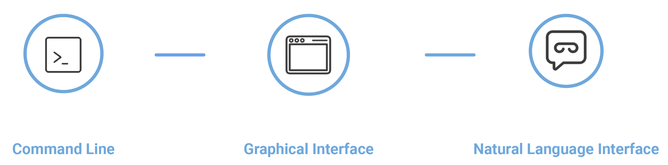
Agentes conversacionales
Motivación

Slide 3
Agentes conversacionales
Perspectiva del usuario
Más intuitivo, permite a las personas usar los sistemas computacionales de manera más natural
Más atractivo, la respuesta del sistema es más expresiva
Más rápido, permite a los usuarios completar ciertas tareas más rápido que usando una interfaz gráfica (GUI)

Slide 4
Agentes conversacionales
Perspectiva de la Industria
Experiencia de usuario mejorada
Permitir nuevos productos
Interacción más personalizada con la tecnología
Reducción de costos

Slide 5
Agentes conversacionales
Perspectiva de Investigadores
Investigación básica y aplicada sobre la interacción social y las necesidades de comunicación
Se necesita un nuevo lenguaje de diseño para implementar este nuevo tipo de interfaz
Cómo construir nuevas herramientas para un procesamiento del habla más sólido y avanzado
Se requieren nuevos marcos éticos y legales para regular esta tecnología poderosa y potencialmente invasiva

Slide 6
PLN-Agentes conversacionales
Ramas y tareas principales involucradas
PLN
Natural Language Understanding (NLU)
Natural Language Generation (NLG)
Summarization
Named Entities
Chatbots
POS-Tagging
Classification
Translation

Slide 7
PLN-Agentes conversacionales
NLU-NLG
Natural Language Understanding (NLU)
Natural Language Generation (NLG)
La comprensión del lenguaje natural (NLU) utiliza análisis semántico y sintáctico para permitir que los ordenadores entiendan el lenguaje humano. El objetivo de NLU es comprender la intención, el significado y el contexto, en lugar de centrarse únicamente en el significado de palabras individuales.
La generación de lenguaje natural (NLG) se encarga de generar lenguaje a partir de datos estructurados y no estructurados. Se encarga de estudiar como producir. Estudia como producir texto en lenguaje natural de alta calidad, expresivo, claro y natural.

Slide 8
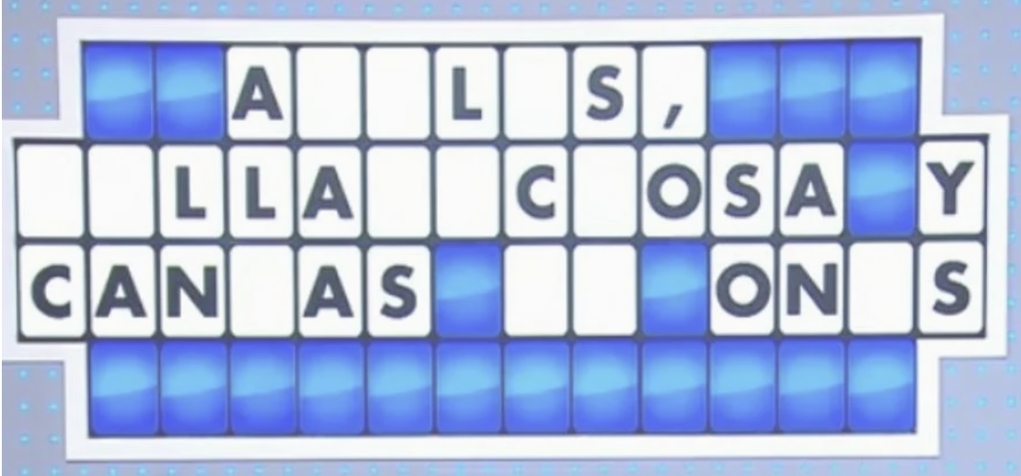
PLN-Agentes conversacionales
Modelos de lenguaje
El lenguaje encierra en sí mismo una alta dependencia estadística entre sus componentes lo que se traduce en redundancia. (Dmitriev, 1991)
Ruleta de la suerte se sustenta en este principio
Ej: “Te dije que por aquí …”
“Te dije que por aquí no era”
“Te dije que por aquí te ibas a caer”
Notes:
Robi: ¿Te dejo esta diapositiva para explicar un poco más en profundidad cómo funciona chatGPT o similares?
-Ruleta de la suerte como metáfora de modelos de lenguaje
-ChatGPT más menciones que la IA en Internet

Slide 9
PLN-Agentes conversacionales
Modelos de lenguaje
Tradicionalmente, el NLU y NLG se abordaban desde modelos de lenguaje (LM) muy específicos
Representación estadística que permite comprender y generar lenguaje natural
Buenos en tareas muy concretas
No generalizaban bien en contextos y tareas no vistas
Comprensión limitada del texto
Actualmente:
Avances de hardware
Arquitecturas modernas de redes neuronales
Representaciones capaces de comprender el contexto del texto
LLM: modelos de lenguaje más potentes que son capaces de exhibir grandes capacidades en la generación y comprensión de textos en un gran rango de tareas
Gran capacidad de transferencia de conocimiento entre dominio y tareas

Slide 10
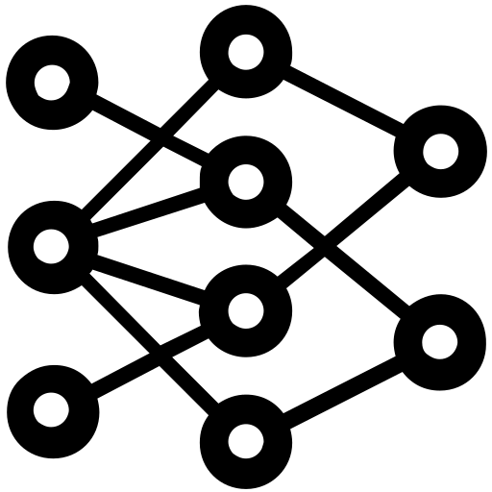
¿Cómo podemos usar estos modelos de lenguaje??
Pre-training models
Extracción de características
Ajuste fino (Fine-tuning)
Prompting
Instruction
Instruction Fine-tuning
Zero-Shot (ZS)
Few-Shot (FS)
ML o DL

Slide 11
¿Cómo podemos usar estos modelos de lenguaje??
Extracción de características: generar representaciones semánticas y contextuales
Instruction tuning: ajustar un LLM para que realice tareas y generalice a tareas no vistas simplemente siguiendo las instrucciones
Fine-tuning: usar un modelo de propósito general previamente entrenado y adaptarlo para volverlo más especializado

Slide 12
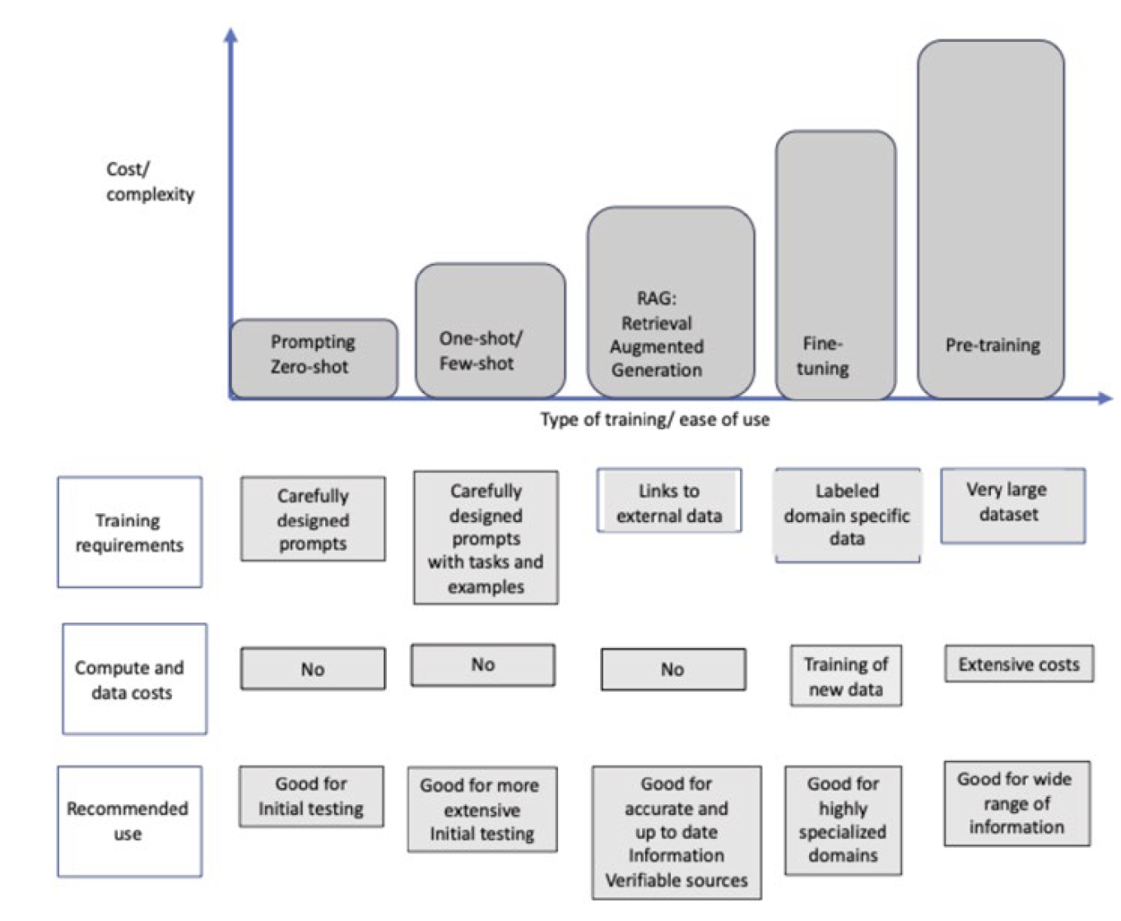
¿Cómo podemos usar estos modelos de lenguaje??
Tomada de:
McTear, M., & Ashurkina, M. Transforming Conversational AI.

Slide 13
¿Qué es la ingeniería de Prompts?
“It’s the ability to develop an intuition to get the most out of the model.”
Mira Murati (CTO de Open AI in 2024)
Técnica que utiliza una entrada inicial o ejemplo con el fin de guiar la predicción o generación de respuesta de un modelo en lenguaje natural
Explotar funcionalidades de los LLMs mediante lenguaje natural
Mejora la calidad y precisión de los resultados obtenidos
Permite la adaptación del modelo sin reentrenarlo

Slide 14
¿Qué es un Prompt?
Instrucciones o indicaciones que reciben los LLM para crear textos similares a los humanos mediante modelos generativos (IAG)
Medio de comunicación entre el usuario y el modelo
Diferencia entre que un modelo entienda o malinterprete tu consulta
Es importante considerar dos factores en los prompts para maximizar la eficacia de un modelo de lenguaje: Contexto e Instrucción

Slide 15
¿Qué es un Prompt?
Contexto: ayuda al modelo a comprender mejor el escenario
“Como experto en planificación financiera”
Instrucción: especifica la acción que se quiere llevar a cabo
“Necesito que me des pautas para maximizar la ganancia en mis inversiones”
Rol
Contexto

Slide 16
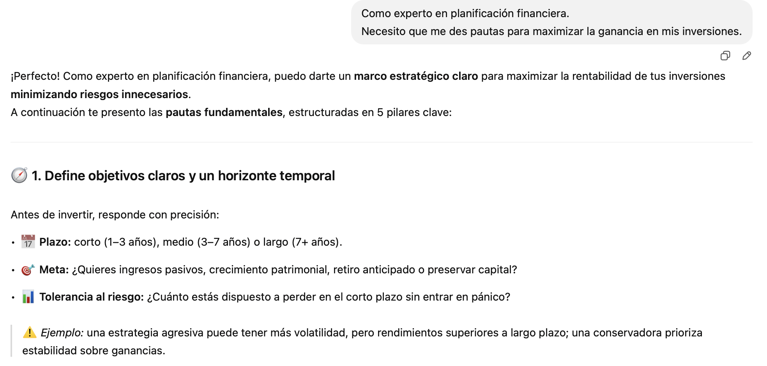
Ejemplos de Prompts
El chico se lo cree 🤣 🤣

Slide 17
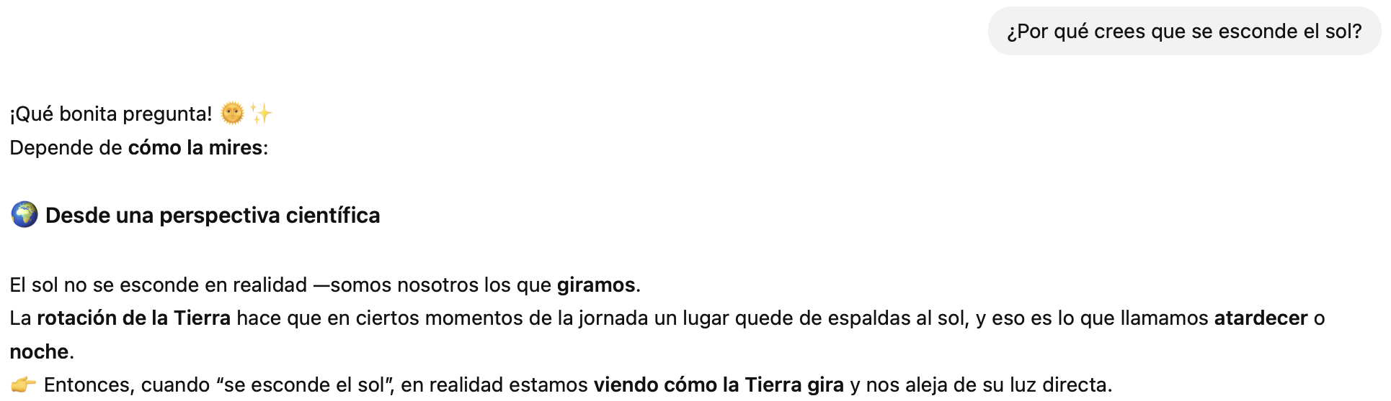
Ejemplos de Prompts
Dar contexto adicional depende de la tarea, pero suele mejorar las respuestas del modelo

Slide 18
Ejemplos de Prompts
Tareas | Prompts
Resumen de textos | Realiza un resumen del siguiente documento:
Traducción | Traduce las siguientes oraciones a Español:
Respuestas a preguntas | ¿Me puedes explicar por qué crecen las plantas?

Slide 19
¿Cómo construir un buen prompt?
Define el caso de uso
¿Qué problema estás tratando de resolver?
¿Quién es el usuario final que se beneficiará de esta solución?
¿Puedes documentar el proceso de cómo se hace actualmente?
¿Cuál es la salida ideal del LLM? ¿Puedes proporcionar un ejemplo?
¿Cómo validarás la salida?
¿Existen consideraciones éticas?
¿Qué queda fuera del alcance (out of scope)?

Slide 20
¿Cómo construir un buen prompt?
Haz pruebas pequeñas, itera y escala
Usa palabras claras e intenta reducir la ambigüedad
Crea un prompt por bloques
Experimenta

Slide 21
¿Cómo construir un buen prompt?
Prompt por bloques
Eres un …
Ahora te comportarás ..
Tarea
Tu objetivo es ..
Tu tarea es ..
Estilo, tono, lenguaje
Escribe en estilo formal ..
Responde en español ..
Audiencia y canales
Explica para niños de ..
Crea una publicación en Facebook ..
Formatos y límites
Usa un formato de tablas ..
Reduce la información a dos oraciones ..
Rol

Slide 22
Tipos de Prompts
Zero-Shot Prompting: no se da contexto ni ejemplos previos
Few-Shot Learning: se dan algunos ejemplos (1-5). Patrones y estilo
Chain-of-Thought Prompting: se pide que se detallen los pasos (razonar)
Negative Prompting: se especifica al modelo qué no tiene que hacer
Hybrid Prompting: combinación de diferentes métodos
Prompt Chaining: se divide una tarea compleja en órdenes más pequeñas
ReAct (Reason-Action): razonamiento y acciones intermedias para usar herramientas
Self-Consistency: se generan varios caminos de razonamiento para que el modelo evalúe cual es mejor
Self-Reflection Prompting: se utiliza el propio modelo para evaluar su respuesta

Slide 23
Tipos de Prompts
Zero-Shot Prompting
Clasifica el siguiente mensaje en “tóxico” o “no tóxico”: [texto]
Few-Shot Learning
Clasifica el siguiente comentario en “tóxico” o “no tóxico”.
Ejemplo: Eres un ladrón que se aprovecha de los demás: tóxico.
Comentario: [texto]
Chain-of-Thought Prompting
Clasifica el siguiente comentario en “tóxico” o “no tóxico”.
Primero, razona paso a paso porqué el mensaje puede o no ser tóxico (por ejemplo: presencia de insultos, amenazas, lenguaje violento, etc.).
Luego, da tu respuesta final con las siguientes categorías: “tóxico” o “no tóxico”.

Slide 24
Tipos de Prompts
Negative Prompting
Analiza el siguiente comentario y responde si es “tóxico” o “no tóxico”.
• No incluyas términos ambiguos o respuestas que no sean “tóxico” o “no tóxico”.
• Evita cualquier tipo de análisis detallado o explicaciones adicionales
Prompt Chaining
Prompt_1: Clasifica el siguiente comentario en “tóxico” o “no tóxico”. [texto]
Respuesta: tóxico
Prompt_2: ¿Puedes explicar por qué este mensaje es tóxico?
Respuesta: El mensaje es tóxico porque …
Prompt_3: ¿Puedes identificar los elementos en el mensaje que denotan toxicidad?

Slide 25
Tipos de Prompts
ReAct Prompting
Eres un asistente de domótica. Tu objetivo es ayudar a ejecutar tareas en el hogar. Debes seguir el patrón Think– Action-Result:
Think : razona paso a paso qué se debe hacer para cumplir la instrucción del usuario.
Action: describe claramente la acción que realizarías (por ejemplo, llamar a una API, activar un dispositivo, etc.).
Result: explica de forma breve y clara el resultado final esperado.
Ejemplos:
Usuario: “Enciende las luces del salón.”
Think: La instrucción implica encender la iluminación en la habitación “salón”. Debo identificar el dispositivo correcto.
Action: Activar luces → encender_luces(salón)
Result: “Las luces del salón están encendidas.”
Usuario: “Pon la temperatura a 22 grados.”
Think: El usuario quiere ajustar el termostato principal a 22 °C.
Action: Ajustar termostato → set_termostato(22)
Result: “La temperatura se ha ajustado a 22 grados.”

Slide 26
Tipos de Prompts
Self-Consistency Prompting
Clasifica el siguiente comentario como “tóxico” o “no tóxico” aplicando self-consistency: genera internamente varios caminos de razonamiento independientes, compara sus conclusiones y elige la respuesta más consistente. No reveles tu razonamiento interno. Devuelve solo:
etiqueta: “tóxico” | “no tóxico”
justificación breve (1 frase)
hasta 2 evidencias (citas textuales muy cortas del comentario)
Self-Reflection Prompting
Clasifica el siguiente comentario como “tóxico” o “no tóxico”. Genera una respuesta inicial con una justificación breve y evidencias.
Luego, reflexiona críticamente sobre esa respuesta: evalúa si es correcta, si falta información o si se cometió algún error.
Si es necesario, corrige la respuesta y entrega la versión final mejorada.

Slide 27
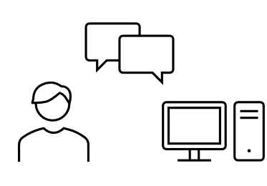
¿Qué es la ingeniería de Prompts?
Ingeniería de prompts o Prompt engineering
Forma en la que nos comunicamos con un modelo generativo
Desde lenguaje natural fluido hasta instrucciones explícitas
+ pautado = respuesta más precisa
+ largo = más probabilidad de perderse por el camino

Slide 28
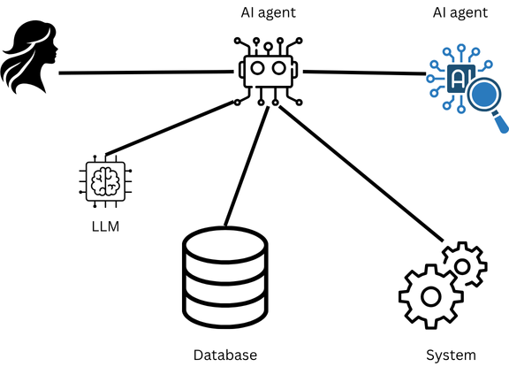
¿Qué tipo de sistemas deberíamos construir en la actulidad?

Slide 29















¿Con qué herramientas contamos actualmente??
Herramientas de PLN
Biobliotecas bajo nivel
Bibliotecas alto nivel
Desarrollo de aplicaciones
No code y Low code
Off the shelf
Desarrolladores
Usuarios

Slide 30
Conclusiones
Podemos aprovechar el potencial de los LLMs para muchas tareas si diseñamos prompt adecuados.
No existe una estrategia única que funcione en todos los contextos, por lo que tenemos que experimentar y ajustar.
Existen otras estrategias más específicas que permiten adaptar aún más el modelo a una tarea (Fine-tuning o Instruction-tuning).
Deberíamos usar prompts específicos para evaluar la calidad en la generación de estos modelos.

